Slide 1
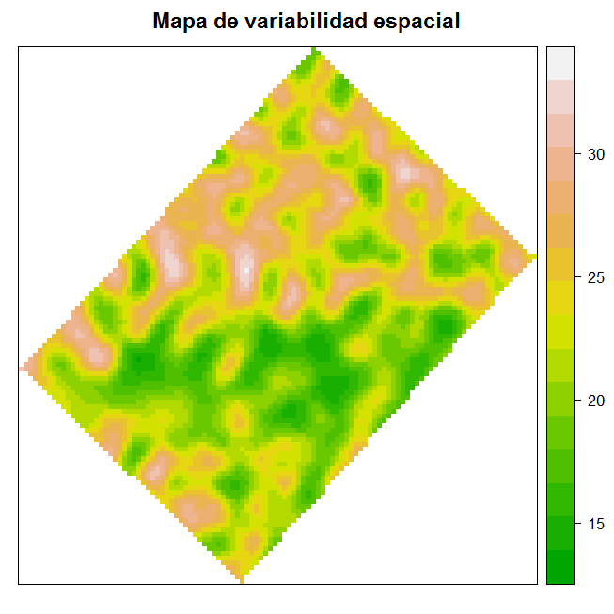


Análisis Espacial y Situaciones de Riesgo (clase 2)
MAIE - Gulich
Mónica Balzarini
Mariano Córdoba
Ximena Porcasi
Pablo Paccioretti
Veronica Andreao

Slide 2
Proceso Espacial
Supongamos que tenemos datos de NDVI en un dominio D, Z(s) en n ubicaciones s1, …, sn .
Si estos datos fueran una realización de una muestra aleatoria Z(s) entonces las variables aleatorias serían independientes.
Pero una observación contribuye a la información de las otras, debido a la cercanía entre ellas.
Entendemos el conjunto de datos como una muestra de tamaño n=1 de un proceso estocástico espacial
(es decir, de una variable aleatoria definida en R2).

Slide 3
Datos independientes o correlacionados?
¿Cómo influye la correlación positiva entre datos si usamos métodos que suponen independencia?
No influye en las estimaciones de medias o coeficientes de regresión pero si en los errores estándares
Las pruebas de hipótesis se ven afectadas.
En general, el uso de múltiples datos correlacionados como si fuesen independientes aumenta el error de tipo I.
En un conjunto de datos normales con igual varianza y covarianza, el error estándar es más grande que el error estándar con datos donde la covarianza es cero (i.e. no correlacionados)
Inferencia debe considerar la correlación espacial en los datos
Para comenzar supondremos que los datos correlacionados provienen de una variable espacializada. Como son datos del mismo atributo o variable hablaremos de autocorrelación.

Slide 4
Procedimientos estadísticos para caracterizar la variabilidad espacial univariada
Correlación entre distancias (Prueba de mantel). Correlogramas
Índices de autocorrelación espacial
Geoestadística clásica. Semivariogramas
Pruebas de hipótesis sobre parámetros de la estructura
Interpolación espacial: kriging
Ajuste de modelos Mixtos con errores correlacionados espacialmente
Modelos de regresión Bayesiana para datos espaciales
Ordenamientos multivariados (ACP espacial, Cluster)
mapas (univariados y sintéticos)
Aprendizaje automático para datos espaciales

Slide 5





Variación espacialmente estructurada (VE). Marcos Teóricos
Hengl T
(2005)
2004 RK
2017 ML
Crescie N
(1985)
Crescie &Wickle
(2011)
Schabenberger O
(2005)
Blangiardo M
Rue H.
(2013)
Geoestadística.
Modelos lineales y generalizados Mixtos: Frecuentistas y Bayesianos.
Aprendizaje Automático
Métodos multivariados restringidos espacialmente
Jombart T
Dry S.
(2011)

Slide 6
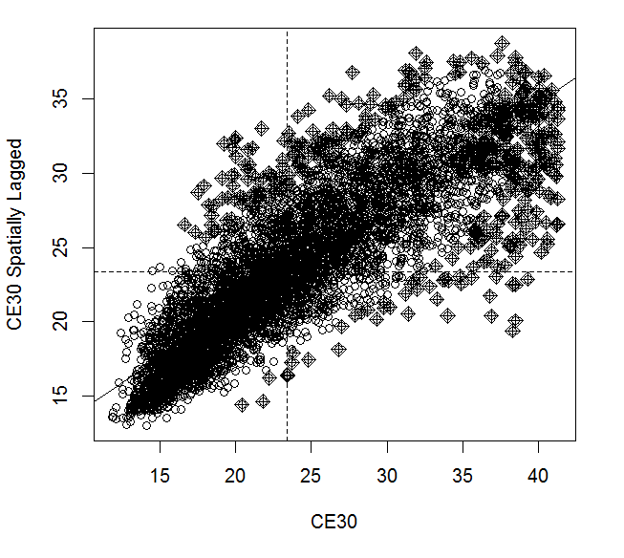
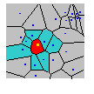
Análisis exploratorio de datos espaciales
Examinar la distribución de los datos
Identificar outliers globales y locales
Identificar tendencias globales
Examinar variación local
Examinar autocorrelación espacial
Histograma
QQ Plot Normal & QQ Plot General
Analisis de tendencia (X,Y,Z)
Mapa de Voronoi
Semivariograma empírico (nube de puntos de las covarianzas entre todo los pares de puntos para interdistancias dadas. )
Crosscovarianzas (nube de puntos de las covarianzas cruzadas para todos los pares de sitios de dos bases de datos)

Slide 7
ANÁLISIS ESPACIAL
Correlaciones y Correlogramas
Prueba de Mantel
CORRELOGRAMAS DISCRETOS
Gráficos de coeficientes de correlación, calculados a partir de pares de observaciones en un determinado intervalo de distancia geográfica (lag)

Slide 8
Autocorrelación Espacial
Se refiere a la correlación entre observaciones del mismo atributo en distintas posiciones.
Si Z(s_{i}) y Z(s_{j}) están positivamente correlacionados, entonces a medida que s_{i} y s_{j} estén más cerca, los valores de Z(s_{i}) y Z(s_{j} ) serán más parecidos.
Para estudiar la autocorrelación espacial se usan herramientas exploratorias (gráficos y medidas descriptivas numéricas). También se pueden formular modelos apropiados según el tipo de dato espacial (inferenciales)

Slide 9

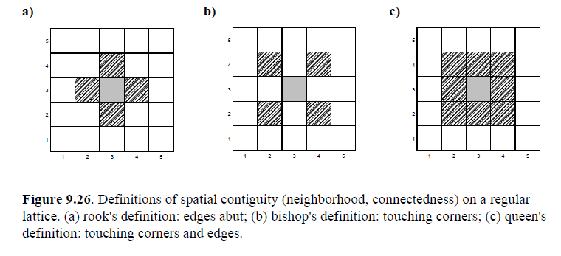
ANÁLISIS ESPACIAL
Autocorrelación y Vecindarios
Índices de Moran (I) , Geary (C), Gettis Ord (GO)
Matriz de ponderación espacial: redes de conexión para definir el vecindario de cada punto desde el que se extrajo el dato
Correlación de la observación en el punto p con promedio de las observaciones en el vecindario del punto p
Red regular.
Vecindario en función de distancias
Red de Delaunay
Gráfico de Gabriel

Slide 10
Indice de Moran y de Geary
Estos índices son las medidas de resumen simples que permiten cuantificar el grado de autocorrelación (y su significancia estadística)
Los pesos w_{ij}, dados por la conectividad entre los puntos i y j, se pueden definir como 0s y 1s según un patrón de contigüidad, o según las distancias euclídeas entre los puntos (hasta una cierta distancia decimos que no son colindantes). (Ver figuras de distancias en datos regionalizados).
El índice I de Moran tiene la estructura de una correlación, mientras que el de Geary la de un semivariograma estandarizado.
Si hay autocorrelación positiva, I > E(I)=-1/(n-1) y c< E(c)=1
Ambas medidas suponen que la media y la varianza son constantes en todo el dominio, y a veces se calculan sobre los residuos luego de eliminar tendencia.

Slide 11
Datos Geoestadísticos
El dominio D (los posibles sitios donde se observa Z) es un conjunto fijo y continuo.
Z(s) puede ser continua, discreta, binaria, etc. pero el conjunto de posibles sitios es continuo.
Típicamente se usa un espacio Euclídeo en dos dimensiones. Usando coordenadas cartesianas, la distancia entre dos puntos es:

Slide 12

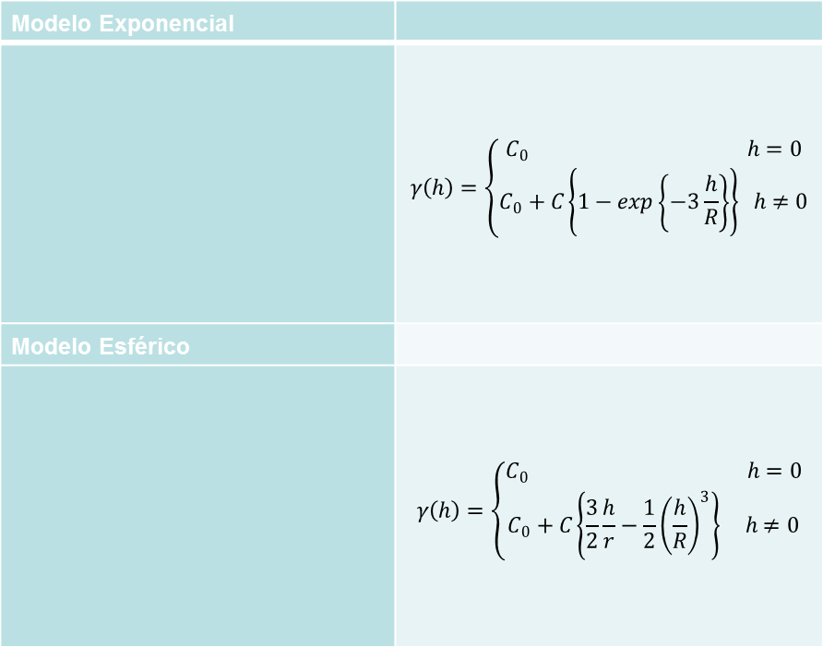
ANÁLISIS ESPACIAL
Semivariogramas
Variogramas: ¿variación mediada por el espacio? ¿Hasta dónde?
Modelo Exponencial
 | $$γ\left(h\right)=\left\{\begin{aligned}C_{0} h=0 \\ C_{0}+C\left\{1−exp\left\{−3\frac{h}{R}\right\}\right\} h≠0\end{aligned}\right.$$
Modelo Esférico
 | $$γ\left(h\right)=\left\{\begin{aligned}C_{0} h=0 \\ C_{0}+C\left\{\frac{3}{2}\frac{h}{r}−\frac{1}{2}{\left(\frac{h}{R}\right)}^{3}\right\} h≠0\end{aligned}\right.$$
Métodos de estimación
Mínimos cuadrados ordinarios y generalizados.
Mínimos cuadrados ponderados

